Slide 1
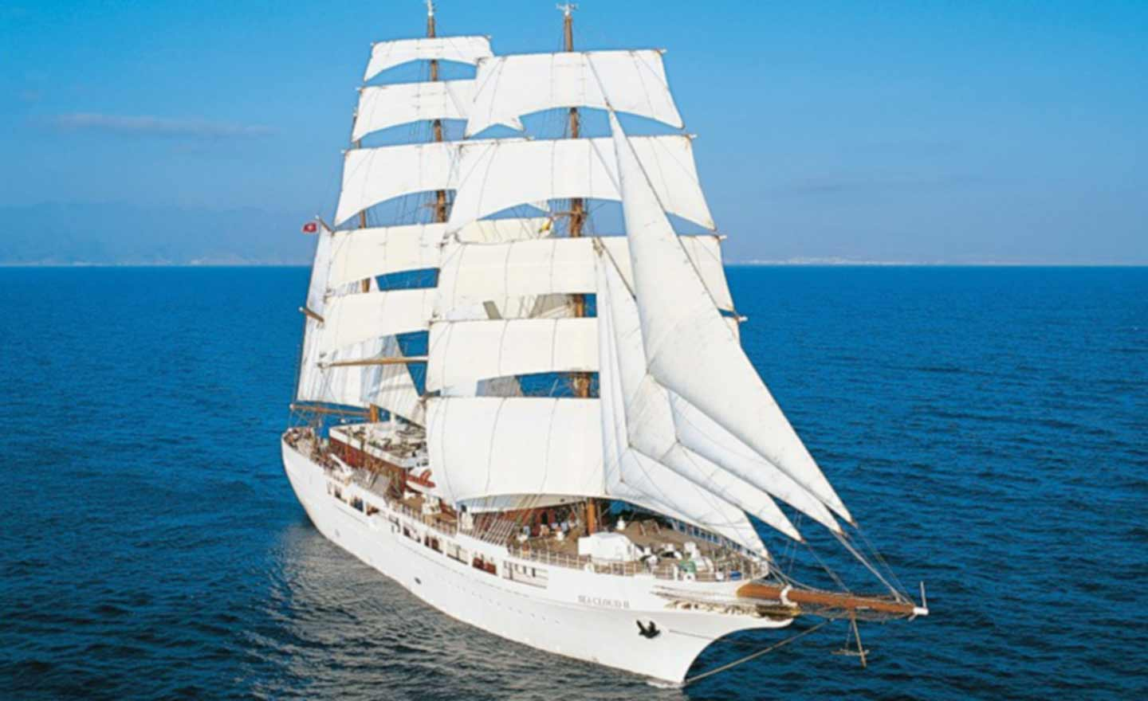
ИТОГОВЫЙ ПЕДАГОГИЧЕСКИЙ СОВЕТ
«МОРСКОЙ КРУИЗ»
в МОУ Детский сад № 238

Slide 2


Slide 3

Повестка дня:
1. Анализ воспитательно-образовательной работы в ДОУ за 2016-2017 учебный год.
2. Отчеты воспитателей о проделанной работе за 2016-2017 учебный год.
3. Отчет о проделанной работе инструктора по ФИЗО.
4. Утверждение плана на летний период времени
5. Итоги педсовета.

Slide 4
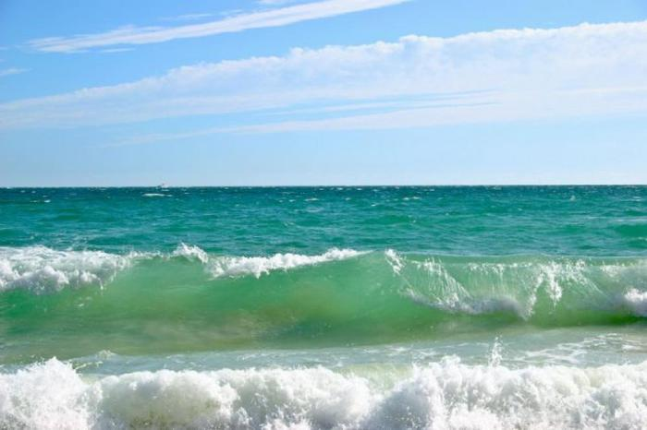


Slide 5

Анализ воспитательно-образовательной работы
за 2016-2017 учебный год в МОУ Детский сад № 238

Slide 6
Отчет о проделанной работе за 2016-2017 учебный год
в группе раннего возраста № 1

Slide 7
Отчет о проделанной работе за 2016-2017 учебный год
во II младшей группе № 4

Slide 8
Отчет о проделанной работе за 2016-2017 учебный год
в средней группе № 5

Slide 9
Отчет о проделанной работе за 2016-2017 учебный год
в старшей группе № 2

Slide 10
Отчет о проделанной работе за 2016-2017 учебный год
в старшей группе № 6

Slide 11

ИГРА:
«Команды капитана»

Slide 12
Отчет о проделанной работе за 2016-2017 учебный год
инструктора по физической культуре

Slide 13
 | Формы работы
1. | Какие задачи необходимо включить в годовой план? (т.е. в чем Вы затрудняетесь и необходимо качественно улучшить выполнение программы по данному направлению) | По социально-коммуникативному развитию
 |  | По познавательному развитию
 |  | По художественно-эстетическому развитию
 |  | По речевому развитию
 |  | По физическому развитию
2. | В каком семинаре Вы хотели бы участвовать?
3. | В каком семинаре –практикуме Вы хотите принять участие?
4. | Какие консультации Вам необходимо послушать?
5. | Какие открытые просмотры Вы можете или желаете показать другим педагогам?
6. | Какие занятия, игры, досуги и т.д. Вы желаете посмотреть?
7. | Какие условия для развития Вашей группы необходимо улучшить? Перечислите.
 | Формы работы
1. | Какие задачи необходимо включить в годовой план? (т.е. в чем Вы затрудняетесь и необходимо качественно улучшить выполнение программы по данному направлению) | По социально-коммуникативному развитию
 |  | По познавательному развитию
 |  | По художественно-эстетическому развитию
 |  | По социально-коммуникативному развитию
 |  | По физическому развитию
2. | В каком семинаре Вы хотели бы участвовать?
3. | В каком семинаре –практикуме Вы хотите принять участие?
4. | Какие консультации Вам необходимо послушать?
5. | Какие открытые просмотры Вы можете или желаете показать другим педагогам?
6. | Какие занятия, игры, досуги и т.д. Вы желаете посмотреть?
7. | Какие условия для развития Вашей группы необходимо улучшить? Перечислите.

Slide 14

Утверждение плана на летний период времени.
Цель: объединить усилия взрослых (сотрудников МОУ и родителей воспитанников) по созданию максимально эффективных условий, способствующих оздоровлению детского организма в летний период, а также эмоциональному, личностному, познавательному развитию.

Slide 15
Задачи:
С детьми:
Создать условия, для укрепления здоровья и физического развития детей, повышение эффективности закаливающих мероприятий, совершенствование индивидуального дифференцированного подхода в работе по физическому воспитанию.
Обеспечить условия охраны жизни и здоровья детей, предупреждения травматизма.
Способствовать формированию привычки к здоровому образу жизни и навыкам безопасного поведения.
Развивать любознательность, познавательную и творческую активность посредством включения дошкольников в элементарную поисковую, изобразительную, двигательную и музыкальную деятельность.

Slide 16
С сотрудниками:
Повышение компетентности педагогов в вопросах организации летней оздоровительной работы с детьми в ДОУ.
Обеспечение методического сопровождения для планирования и организации летнего отдыха детей.
Создание комфортных условий для оптимизации двигательной, познавательно-речевой, трудовой, интеллектуальной, художественно-эстетической и других видов деятельности каждого ребенка.
Организация здоровьесберегающего режима, обеспечение охраны жизни и здоровья детей, предупреждение заболеваемости и травматизма.
5. Реализация системы мероприятий, направленных на оздоровление и физическое развитие детей, их нравственное воспитание, развитие любознательности и познавательной активности, речевое развитие, формирование культурно-гигиенических и трудовых навыков.

Slide 17
С родителями:
Повышение компетентности родителей в вопросах организации летнего отдыха.
Привлечение семей к участию в воспитательном процессе на основе педагогики сотрудничества.

Slide 18
УДАЧИ
в новом учебном году!!!

